Slide 1

Kaggle MCTS游戏结果预测 特征工程以及树模型使用
导师：William
加墩墩小享
领取baseline

Slide 2
1
特征工程
2
树模型
3
Q&A

Slide 3
1 特征工程
Feature Engineering
目标：通过各种方式，对现有Feature进行改变，使得模型预测的更加准确
步骤：
头脑风暴有个大致的方向
决定创建什么特征
创建特征
测试所确定的特征对任务的影响
必要时改进你的特征
重复

Slide 4
1 特征工程
Feature Engineering
特征特点及其分析：
1.这是日志数据，这意味着每个会话有多个事件。对于建模来说，决定分析单元是很重要的
2.对于每个seconds_in_buckets，你正确的预测这个时间对应的target，是可以access 之前的所有信息并进行。
3. 用户在每个stcok-level上的行为是很重要的。因此，将按每个股票的stcok level 维度汇总数据。

Slide 5
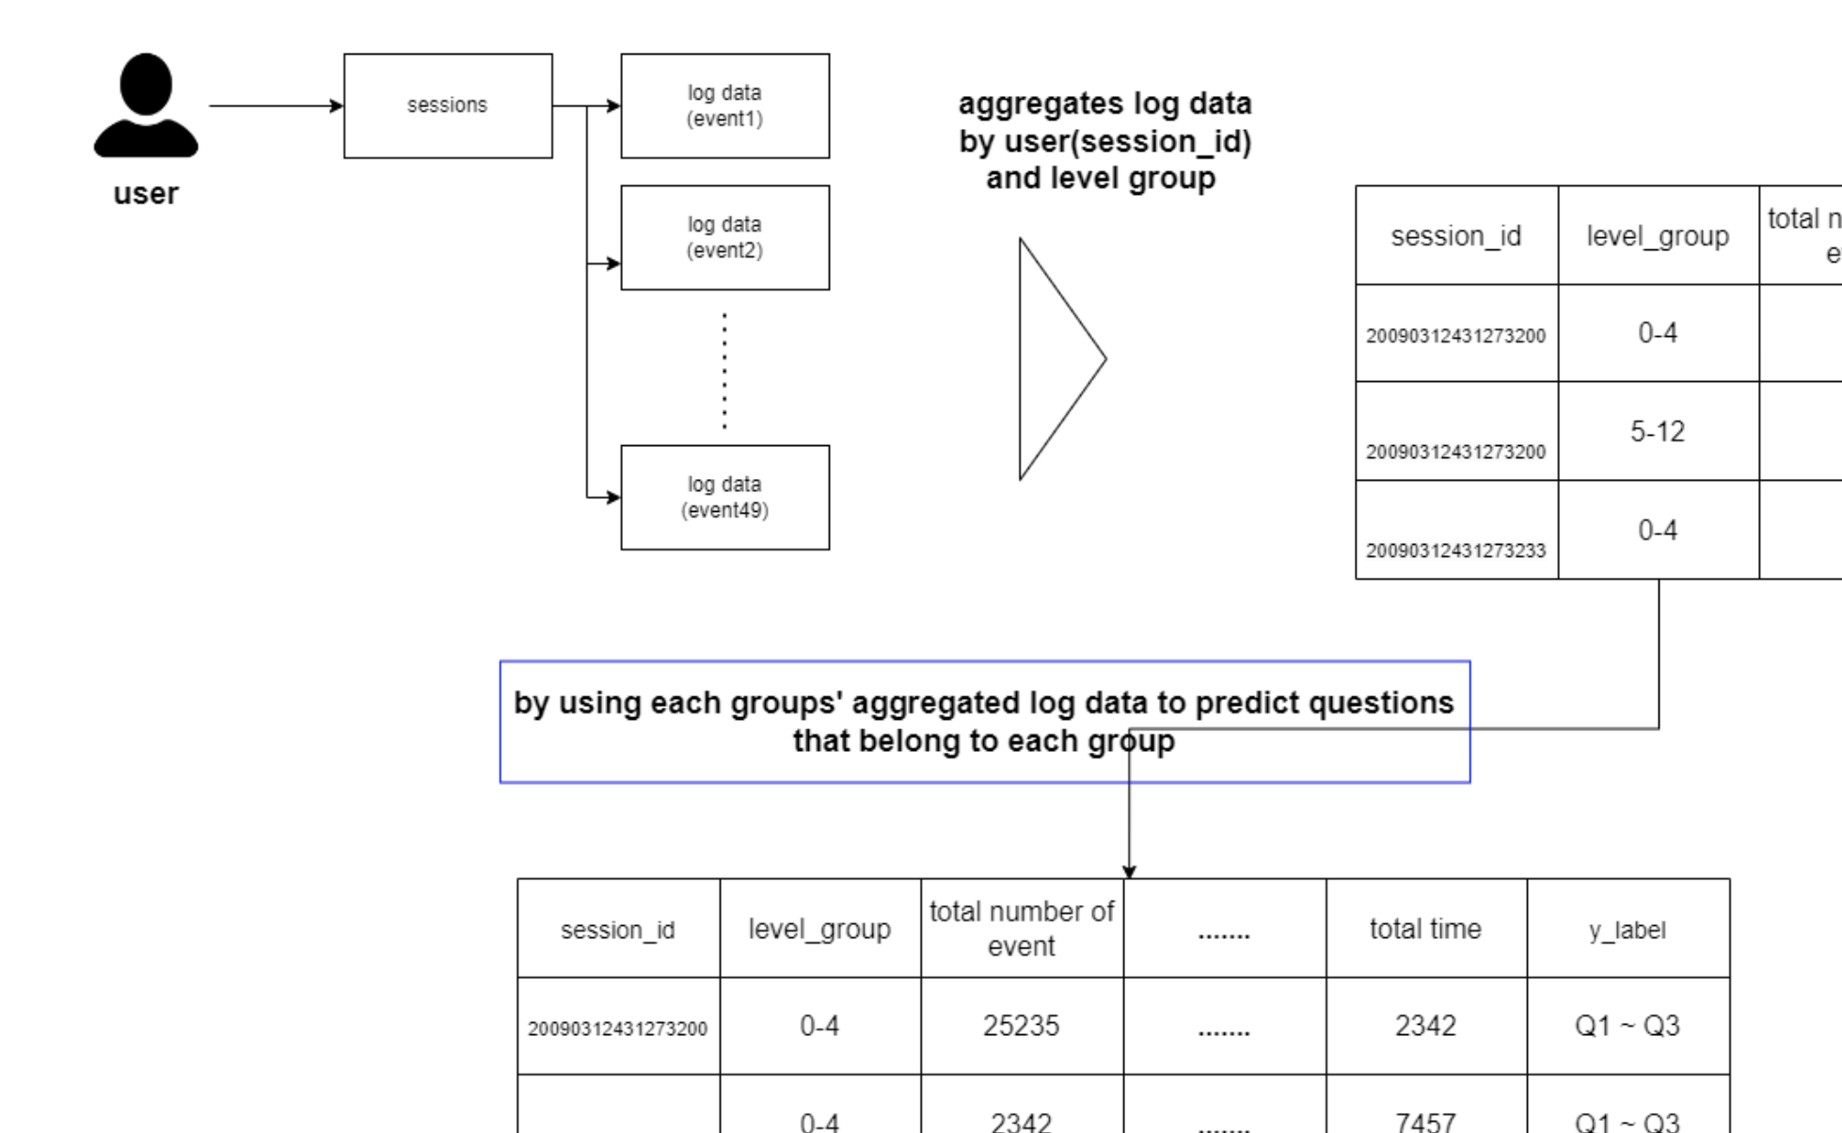
1 特征工程
Feature Engineering
特征特点及其分析：

Slide 6
1 特征工程
Feature Engineering
特征特点及其分析：
行为数据：用户在产品上的各种操作，比如浏览、点击、播放、购买、搜索、收藏、点赞、转发、加购物车、甚至滑动、在某个位置的停留时长、快进等等一切操作行为。用户在产品上的操作行为为我们了解用户提供了“蛛丝马迹”，用户的操作行为也是用户最真实意图的反馈，这些行为反应了用户的兴趣状态，通过分析用户行为，我们可以获得对用户的兴趣偏好的深刻洞察。
用户属性：用户属性数据也叫做用户人口统计学数据，就是用户自身所带的属性，比如年龄、性别、地域、学历、家庭组成、职业等等。这些数据一般是稳定不变(如性别)或者缓慢变化(如年龄)的。
标的物属性：推荐系统中最重要的一个“参与方”是待推荐的标的物(物品)，物品自身是包含很多特征和属性的。对于视频来说，出品方、导演、演职员、主演、国别、年代、语言、是否获奖、剧情、海报图等等都是视频的元数据。对于电商商品来说，品类、用途、价格、产地、品牌等等也是非常重要的属性。

Slide 7
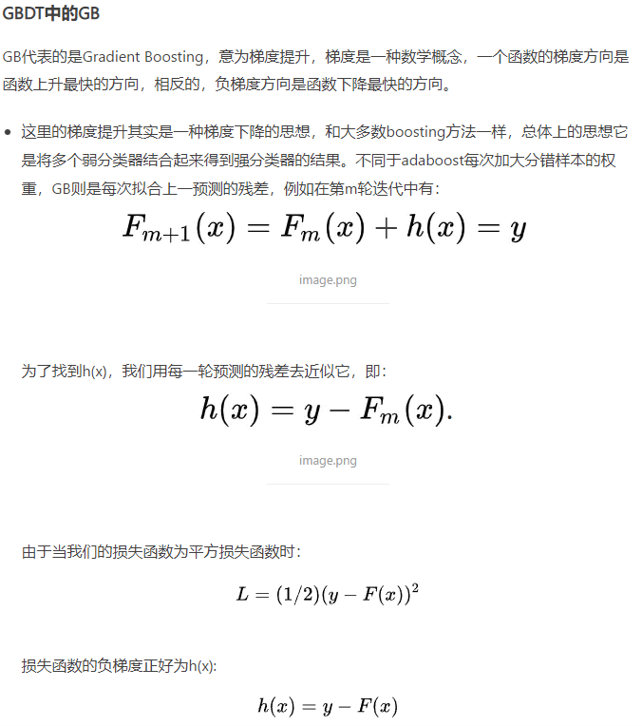
2 树模型
tree - based model
GBDT：
Notes:
https://www.kaggle.com/guanghan/qa-roberta-deepshare/edit

Slide 8
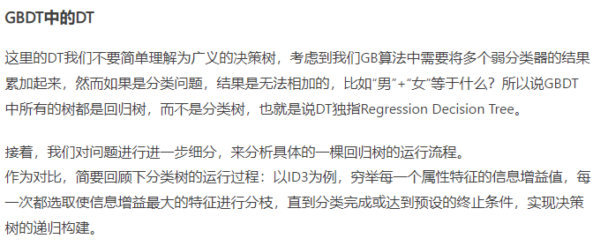
2 树模型
tree - based model
GBDT：
Notes:
https://www.kaggle.com/guanghan/qa-roberta-deepshare/edit

Slide 9
2 树模型
tree - based model
GBDT：
在sacikit-learn中，GradientBoostingClassifier为GBDT的分类
参数：
max_depth : int 表示基分类器的最大深度 一般取3～6
learning_rate : float 学习率，一般取0.001～0.1
n_estimators : int 训练的基分类器个数，默认100个
min_child_weight : int 叶子节点里样本预测值的最小和，用来防止过拟合，默认为1
subsample : float 样本采样比例
colsample_bytree : float 属性采样比例
reg_alpha : float (xgb’s alpha) L1 正则项的系数
reg_lambda : float (xgb’s lambda) L2正则项的系数
Notes:
https://www.kaggle.com/guanghan/qa-roberta-deepshare/edit

Slide 10
3 答疑互动
Notes:
https://www.kaggle.com/guanghan/qa-roberta-deepshare/edit

Slide 11
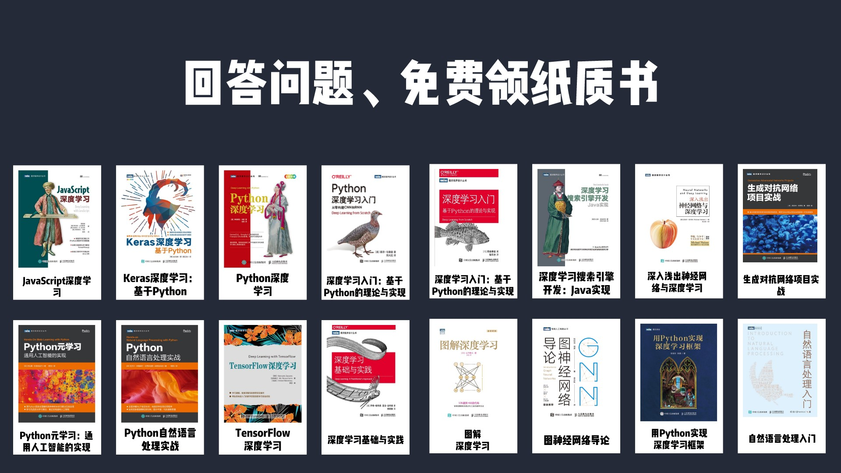

Slide 12

我承诺： 4周努力上TOP100！
请让我们一起立一个flag！
加墩墩小享
领取baseline

Slide 13
结语
再小的细节，也值得被认真对待

Slide 14

service@deepshare.net.net

